Slide 1
第3章 数据链路层(1)
袁华，hyuan@scut.edu.cn
华南理工大学计算机科学与工程学院
广东省计算机网络重点实验室

Slide 2
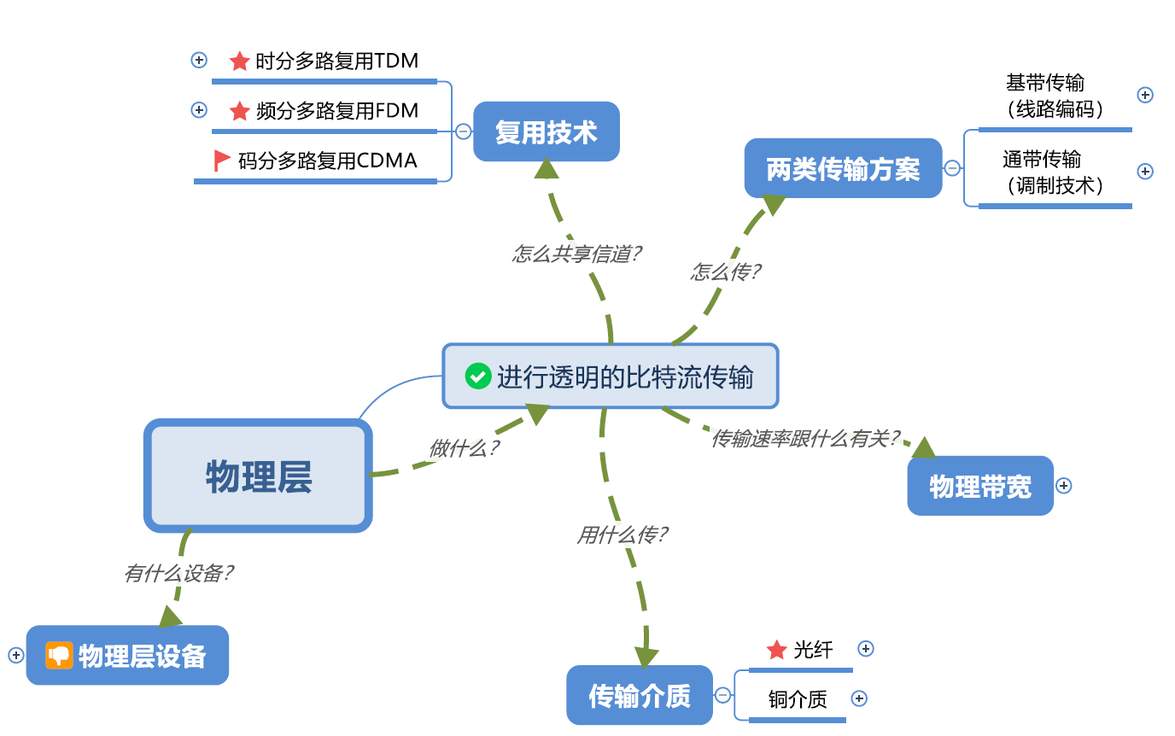
回顾第2章

Slide 3
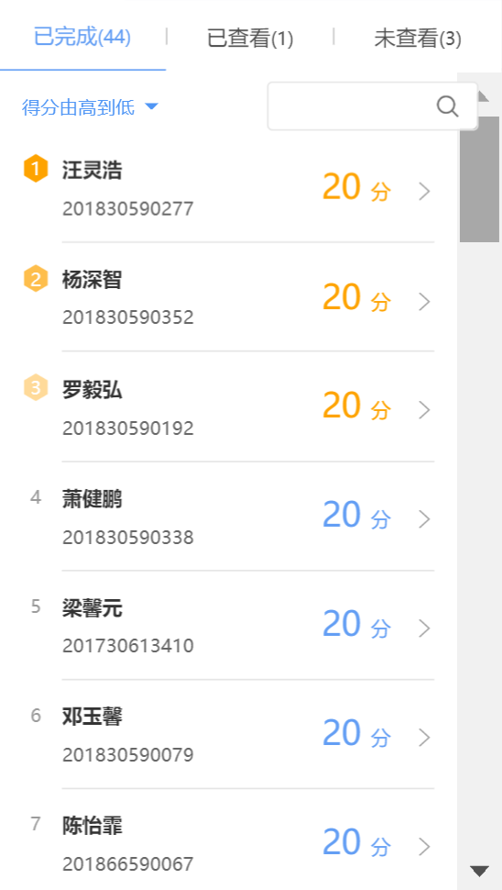
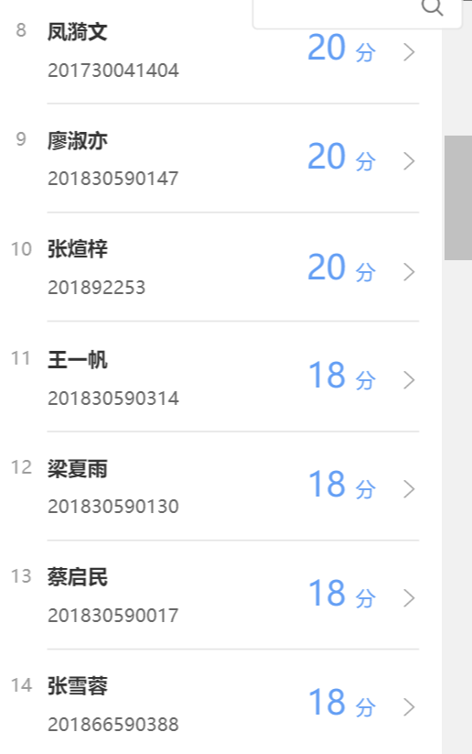
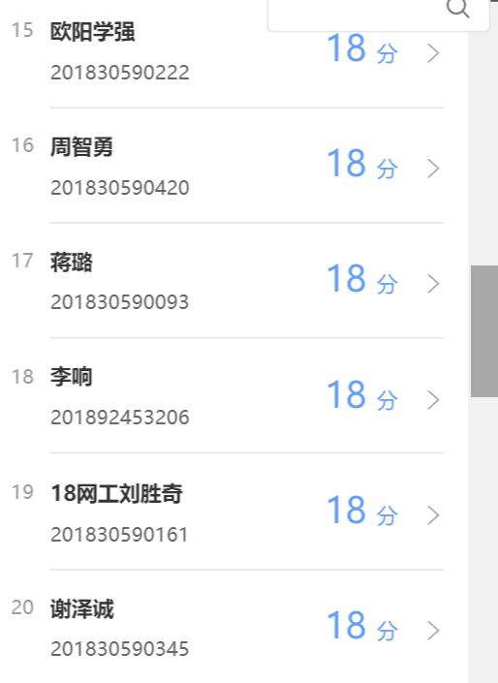
第3章 预习榜（完成率：44/46=96%）

Slide 4
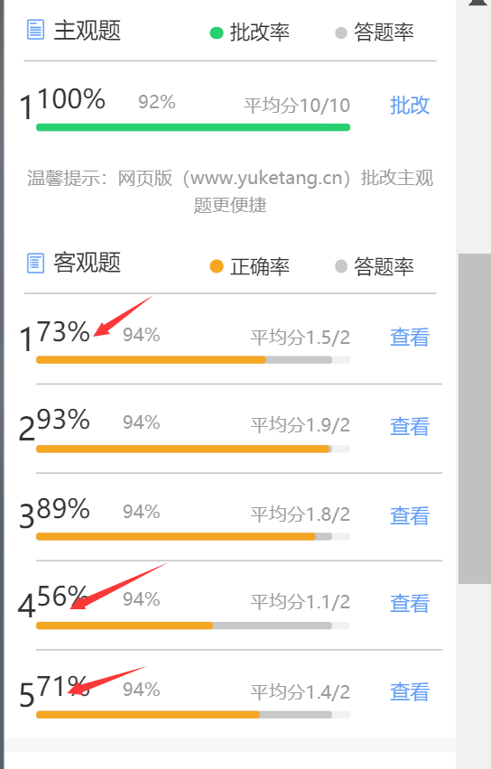
预习主客观题情况

Slide 5
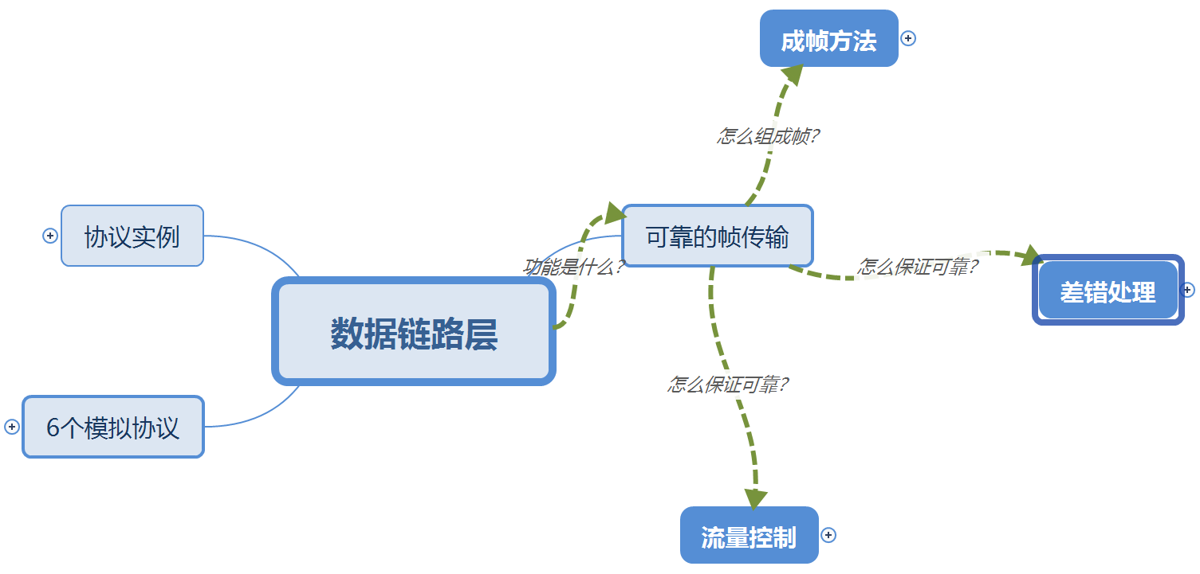
主要内容

Slide 6
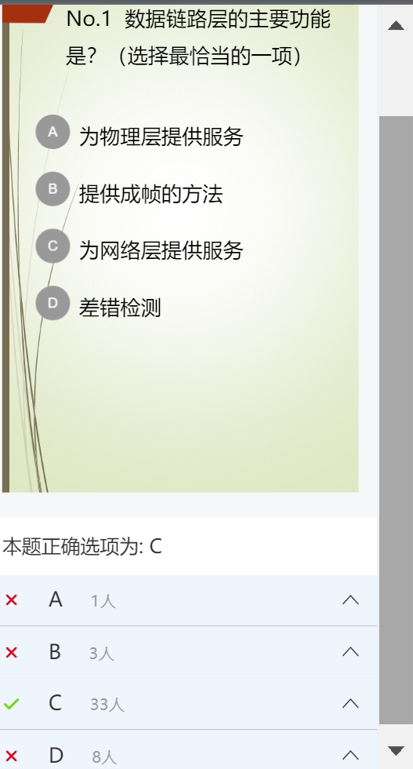
第1题：73%

Slide 7
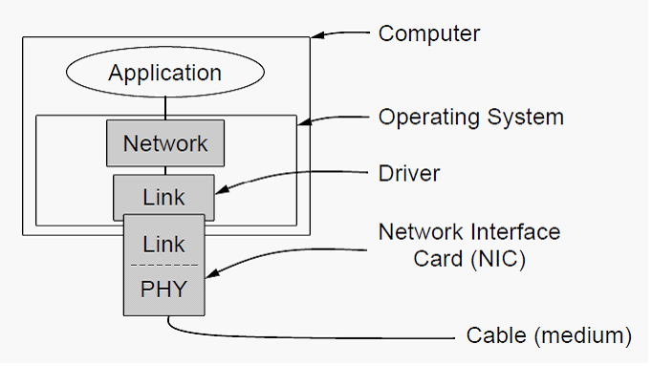
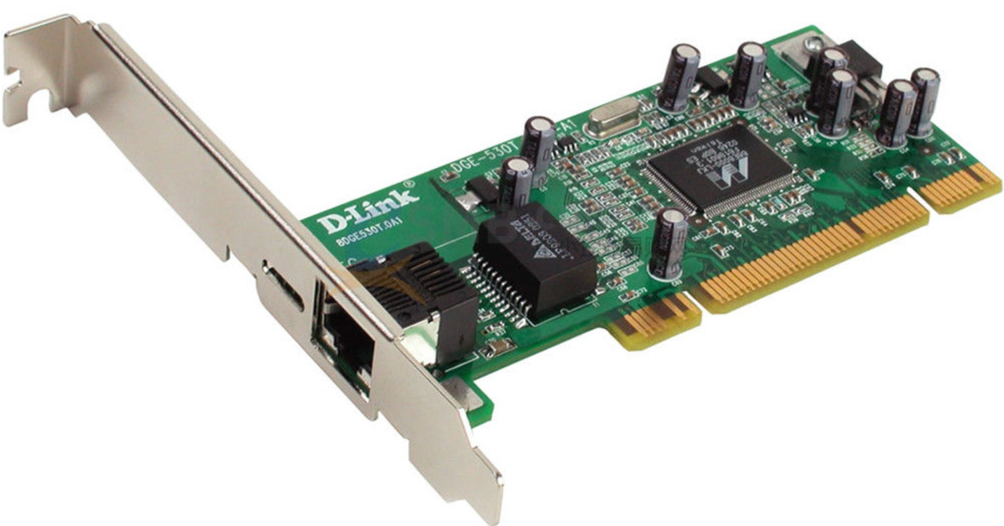
链路层通信模型P168

Slide 8

1.成帧方法
字节计数法（ 。。。。 。。 。。。）
字节填充的标志字节法
比特填充的标志比特法
别名：零比特填充法
物理层编码违例法

Slide 9

单选题
答案解析
2分
答案解析
（13年考研37题）HDLC协议对0111 1100 0111 1110 组帧后对应的比特串为____（13年考研第37题）
HDLC协议面向比特，因HDLC数据帧以位模式01111110标识每一个帧的开始和结束，因此对比特串进行组帧时采用零比特填充法，即在数据帧中凡是出现了5个连续的“1”时则在其后插入一个“0”，然后再进行输出。
A
01111100 00111110 10
B
01111100 01111101 01111110
C
01111100 01111101 0
D
01111100 01111110 01111101
提交
可为此题添加文本、图片、公式等解析，且需将内容全部放在本区域内。正常使用需3.0以上版本

Slide 10
2.传输错 在所难免，怎么办？
纠错码 ——前向纠错技术
因其需要太多的冗余位，纠错开销太大，在有线网络中极少使用，主要用于无线网络(Why?)中。
检错码 (不能恢复，可重传)
计算机网络中主要采用循环冗余码(CRC)。
两种不同的处理方法适用于不同的环境

Slide 11
同学问：海明距离与检错和纠错的关系(2/2)

Slide 12
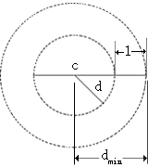
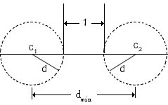
海明距离与检错和纠错的关系 ( P162)
海明距离为d+1的编码能检测出d位差错。
因为在距离为d+1的检验码中，只改变d位的值，不可能产生另一个合法码。如奇偶校验码，海明距离为2，能查出单个错。
海明距离为2d+1的编码，能纠正d位差错。
因为此时，如果一个码字有d位发生差错，它仍然跟原来的码字距离最近，可以直接恢复为该码。

Slide 13
2.1 纠1位错的海明码之发送方
纠1位错的海明码
发送方：码字从左到右编号
数据位，直接填入3、5、6。。。。。
校验位：1、2、4、。。。。。r
根据校验集合奇/偶校验，填入0或1
m
r

Slide 14

怎么知道要多少冗余位？P160
公式怎么来的？

Slide 15
怎样记忆 对应的校验集合？
 | B1 | B2 | B3 | B4 | B5 | B6 | B7 | B8 | B9 | B10 | B11
 | P1 | P2 | D1 | P3 | D2 | D3 | D4 | P4 | D5 | D6 | D7
1=2⁰ | √ |  | √ |  | √ |  | √ |  | √ |  | √
2=2¹ |  | √ | √ |  |  | √ | √ |  |  | √ | √
4=2² |  |  |  | √ | √ | √ | √
8=2³ |  |  |  |  |  |  |  | √ | √ | √ | √

Slide 16
单选题
2分
有一个系统采用纠1位错的海明码，偶校验。待传输的码字是：1100001，问冗余位至少是几位？编码后的码字是什么？
A
4，10111001001
B
4，01101000001
C
4，10101001001
D
5，101110010001
提交

Slide 17

习题解析
根据公式：
将m=7代入
解得：r ≥ 4

Slide 18
习题解析（续）
 | B1 | B2 | B3 | B4 | B5 | B6 | B7 | B8 | B9 | B10 | B11
 | P1 | P2 | D1 | P3 | D2 | D3 | D4 | P4 | D5 | D6 | D7
信息码 | - | - | 1 | - | 1 | 0 | 0 | - | 0 | 0 | 1
检验位 | ？ | ？ | - | ？ | - | - | - | ？ | - | - | -
海明码 | ？ | ？ | 1 | ？ | 1 | 0 | 0 | ？ | 0 | 0 | 1

Slide 19
参考答案
 | B1 | B2 | B3 | B4 | B5 | B6 | B7 | B8 | B9 | B10 | B11
 | P1 | P2 | D1 | P3 | D2 | D3 | D4 | P4 | D5 | D6 | D7
信息码 | - | - | 1 | - | 1 | 0 | 0 | - | 0 | 0 | 1
检验位 | 1 | 0 | - | 1 | - | - | - | 1 | - | - | -
海明码 | 1 | 0 | 1 | 1 | 1 | 0 | 0 | 1 | 0 | 0 | 1

Slide 20
2.1 纠1位错的海明码之接收方
接收方
初始化计算器，逐位检查校验位（？），如不正确，就将该检验位的编号加到差错计数器中。
Counter=0，无差错
counter ≠0，出错，该值指明出错的位

Slide 21
单选题
2分
有一个系统采用纠1位错的海明码，数据位是8位；偶校验。接收方收到的码字为： 1 0 0 1 1 0 0 0 1 1 0 0 ，这个码字是对还是错？如果是错的，是哪位出错？
A
正确
B
错；1
C
错；3
D
错；11
提交

Slide 22
解析
将计数器置零，并检查每个校验位的校验集合是否正确：
P1=B1⊕B3⊕B5⊕B7⊕B9⊕B11 =∑(1,0,1,0,1,0)=1 P2=B2⊕B3⊕B6⊕B7⊕B10⊕B11=∑(0,0,0,0,1,0)=1 P3=B4⊕B5⊕B6⊕B7 ⊕B12 =∑(1,1,0,0,0)=0 P4=B8⊕B9⊕B10⊕B11⊕B12 =∑(0,1,1,0,0)=0
所以，计数器 Counter=1+2=3，数据位第三位出错，正确的应该是码字和原始码字（数据位）分别是：
1 0 1 1 1 0 0 0 1 1 0 0 和 11001100

Slide 23
主观题
答案解析
答案解析
答案解析
5分
答案解析
弹幕讨论
纠1位错的海明码中，假如只有一个校验位发生了错误，收方收到这个码字，会做出什么样的判断？这个时候需要纠错吗？
（1）校验位本身错了
（2）原始的码字本身无错误，无需纠错。
正常使用主观题需2.0以上版本雨课堂
作答
可为此题添加文本、图片、公式等解析，且需将内容全部放在本区域内。正常使用需3.0以上版本

Slide 24
2.2 检错码之循环冗余校验码
循环冗余校验码（P165-166）
发送方
冗余位数等于生成多项式的阶数
码字：移位后的码字减去余数
接收方
收到的码字除以生成多项式，整除即无错

Slide 25
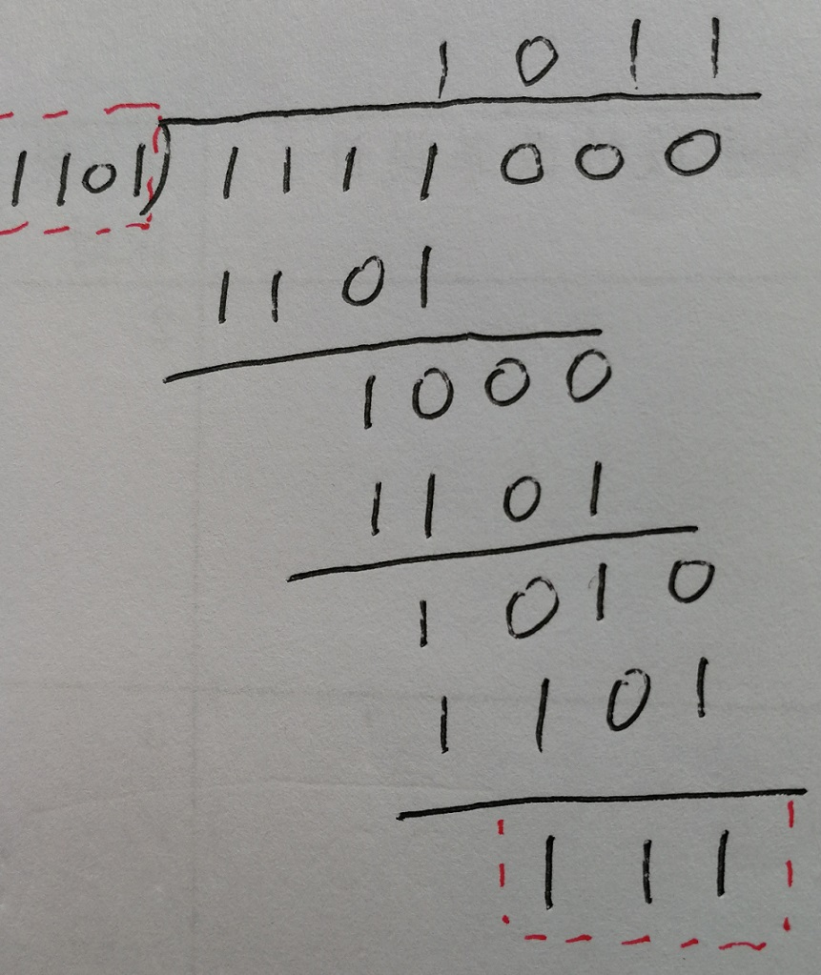
单选题
答案解析
答案解析
答案解析
2分
答案解析
如果生成多项式是 G(x)= x³ + x² + 1，待传送的原始码字是 1111 ，那么，采用CRC编码后的码字是多少？
此处添加答案解析
A
1111 001
B
1111 111
C
1111 110
D
1111 011
提交
可为此题添加文本、图片、公式等解析，且需将内容全部放在本区域内。正常使用需3.0以上版本

Slide 26
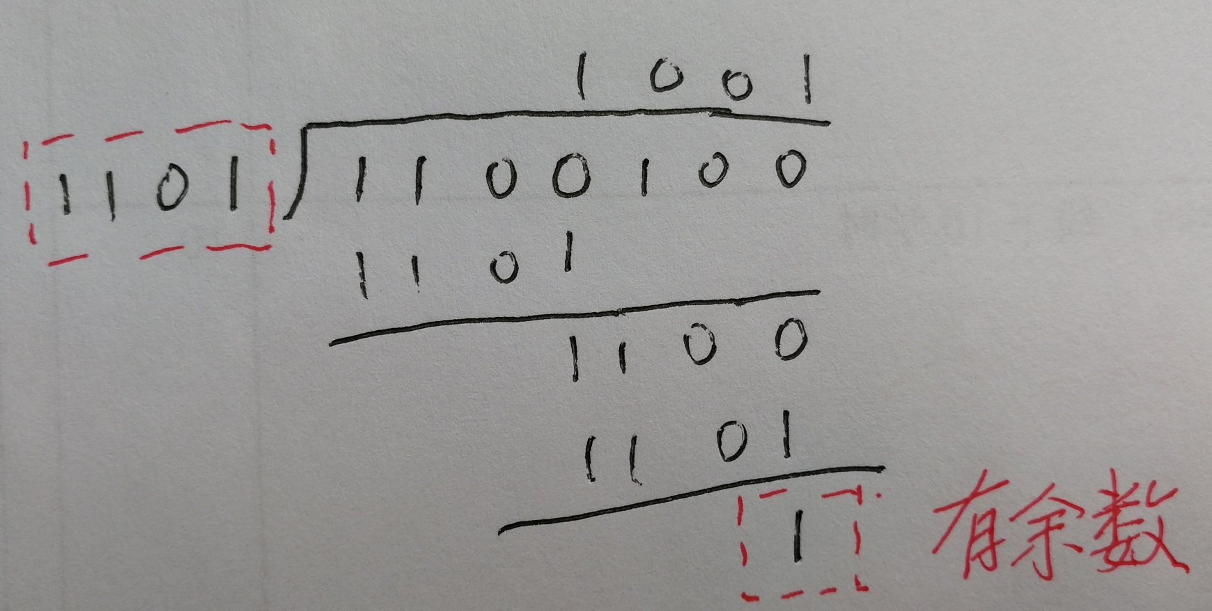
单选题
答案解析
答案解析
答案解析
答案解析
答案解析
2分
答案解析
如果生成多项式是 G(x)= x³ + x² + 1，收方收到的码字是：1100 100，这个码字是对的还是错的？
此处添加答案解析
A
对的
B
错的
C
无法判断
提交
可为此题添加文本、图片、公式等解析，且需将内容全部放在本区域内。正常使用需3.0以上版本

Slide 27
生成多项式
一些特殊的多项式已经成为国际标准，其中一个被IEEE 802用在以太网中，这个多项式长成这样：
弹幕：冗余位r是多少位呢？

Slide 28
2.3 互联网校验和 P165
校验和基础是对消息中的数据位进行求和计算。校验和通常放置在消息的末尾。
校验和的一个例子是16位的Internet校验和
发方：16位排列，双补运算 （校验和按0）
收方：同样运算，结果为0，表明无错（校验和参与计算）
如：用在IPv4头部

Slide 29
互联网校验和实例之发方
E3 4F： 1 1 1 0 0 0 1 1 0 1 0 0 1 1 1 1
23 96： 0 0 1 0 0 0 1 1 1 0 0 1 0 1 1 0
44 27： 0 1 0 0 0 1 0 0 0 0 1 0 0 1 1 1
99 F3： 1 0 0 1 1 0 0 1 1 1 1 1 0 0 1 1
补码和：1 1 1 0 0 1 0 0 1 1 1 1 1 1 1 1 （E4 FF进1）
1
反码和：1 1 1 0 0 1 0 1 0 0 0 0 0 0 0 0 （E5 00）
取 反：0 0 0 1 1 0 1 0 1 1 1 1 1 1 1 1 （1A FF）
Notes:
例子来源于 https://www.cnblogs.com/ZCplayground/p/8440352.html

Slide 30
互联网校验和实例之收方
E3 4F： 1 1 1 0 0 0 1 1 0 1 0 0 1 1 1 1
23 96： 0 0 1 0 0 0 1 1 1 0 0 1 0 1 1 0
44 27： 0 1 0 0 0 1 0 0 0 0 1 0 0 1 1 1
99 F3： 1 0 0 1 1 0 0 1 1 1 1 1 0 0 1 1
1A 4F： 0 0 0 1 1 0 1 0 1 1 1 1 1 1 1 1 (加入校验和运算)
补码和：1 1 1 1 1 1 1 1 1 1 1 1 1 1 1 0
1
反码和：1 1 1 1 1 1 1 1 1 1 1 1 1 1 1 1
取 反：0 0 0 0 0 0 0 0 0 0 0 0 0 0 0 0
Notes:
例子来源于 https://www.cnblogs.com/ZCplayground/p/8440352.html

Slide 31
注意
相对于奇偶校验，互联网校验和可以检出它检不出的部分情况。比如检出双个的位变化，也能检出位的增加和删除
Internet校验和，它有效而简单；但在某些情况下提供的保护很弱。
它检测不出0数据的增加或删除
也检测不出消息中被调换的那部分

Slide 32
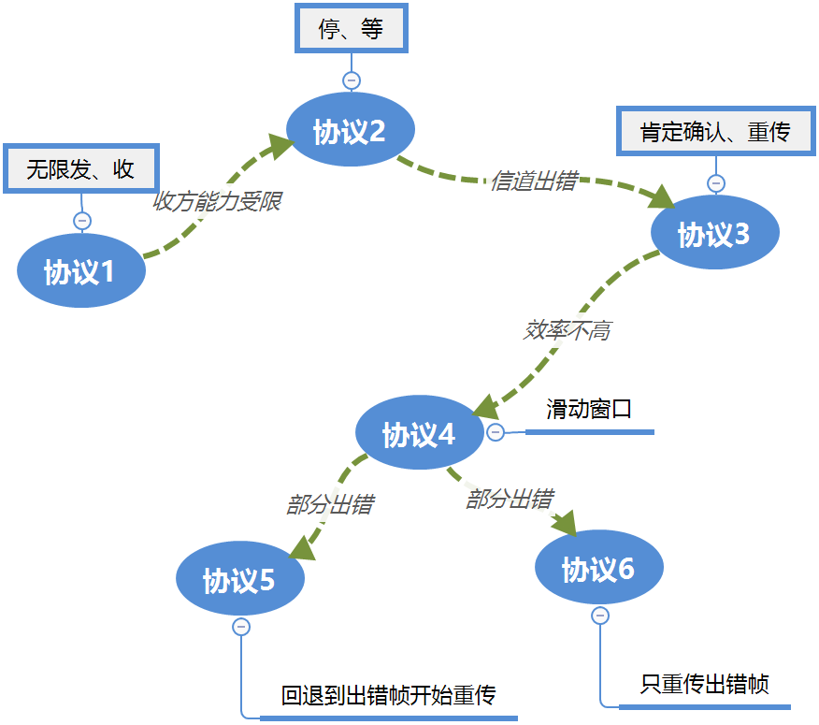
3 六个模拟协议

Slide 33
主观题
答案解析
答案解析
答案解析
10分
答案解析
弹幕讨论
问1：信道出错，引出肯定确认重传技术ARQ/PAR
肯定确认重传为什么需要一个重传定时器？
为什么需要一个序列号来标识帧？
问2：发送、确认，再发送，数据传输的效率很低，怎么办？
（1）避免可能的死锁
（2）区分一个特定的帧，避免重复帧
问2：全双工
捎带确认
批发数据
正常使用主观题需2.0以上版本雨课堂
作答
可为此题添加文本、图片、公式等解析，且需将内容全部放在本区域内。正常使用需3.0以上版本
Notes:
全双工
捎带确认
批发数据

Slide 34
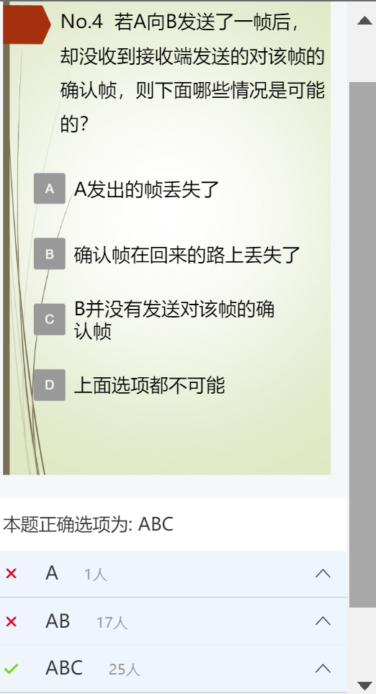
预习第4题：56%

Slide 35
小结
数据链路层的主要功能
成帧的方法
差错处理
纠错：纠1位错的海明码
检错：CRC、互联网校验和

Slide 36
有问题吗？

